Slide 1
Основы композиции.
Законы, правила, приемы и средства композиции.

Slide 18
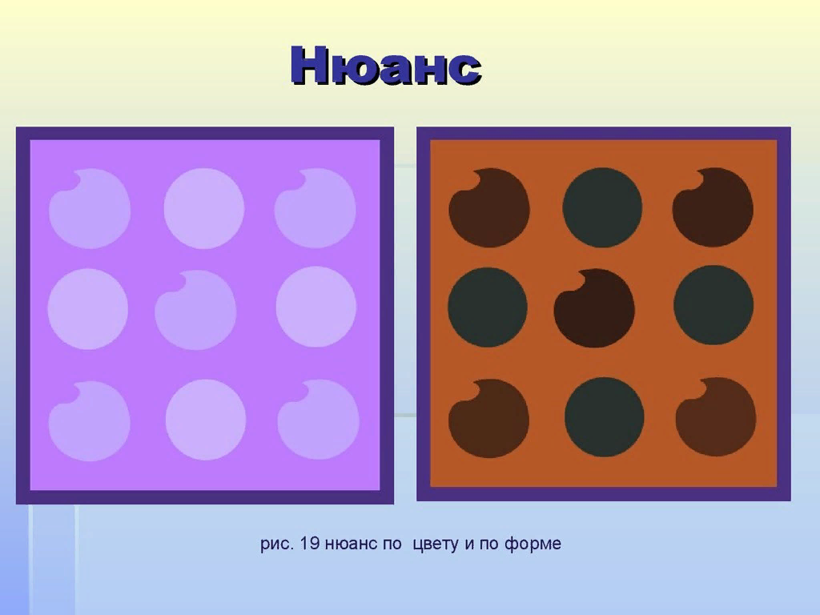

Slide 23
На квадратных листах, размером 10 см на 10 см

Slide 27
